Slide 1


KNOWLEDGE IN LEARNING

Slide 2
Tổng quan
Các thành phần của Knowledge in Learning
1
Giới thiệu về Knowledge in Learning
2
Tầm quan trọng của kiến thức trong AI
3
Ứng dụng trong AI
4
Cơ chế tiếp nhận và xử lý kiến thức
5
Biểu diễn tri thức (Knowledge Representation)
6

Slide 3

Giới thiệu về Knowledge in Learning
Trong AI, "Knowledge in Learning" đề cập đến cách các hệ thống AI thu thập, xử lý và sử dụng kiến thức để học hỏi và ra quyết định.
Kiến thức là nền tảng giúp các hệ thống AI cải thiện hiệu suất và trở nên thông minh hơn.
Hiểu rõ cách kiến thức được học và áp dụng trong AI không chỉ giúp chúng ta phát triển các các mô hình AI hiệu quả hơn mà còn giúp chúng ta giải thích và tin tưởng vào các quyết định của AI.

Slide 4

Knowlegde in Learning

Slide 5
Tầm quan trọng của kiến thức trong AI
Kiến thức trong AI bao gồm thông tin, kỹ năng và sự hiểu biết được thu thập thông qua nhiều phương pháp học khác nhau. Các hệ thống AI cần có khả năng học từ dữ liệu, nhận dạng các mẫu, và áp dụng kiến thức đã học để giải quyết các vấn đề mới. Quá trình này tương tự như cách con người học tập và tích lũy kiến thức từ kinh nghiệm.

Slide 6


Slide 7
Tầm quan trọng của kiến thức trong AI
Học chính xác hơn: Mô hình AI có kiến trúc nền tảng tốt sẽ học từ dữ liệu nhanh hơn và chính xác hơn, có các dữ liệu chính xác giúp mô tả nhanh chóng và phân loại đúng.
Cải thiện hiệu suất của mô hình AI
Giảm thiểu lỗi: Kiến trúc AI giúp hệ thống giảm thiểu lỗi trong quá trình xác định. Ví dụ, một hệ thống dự đoán y khoa được trang web có kiến thức y học đầy đủ sẽ có khả năng dự đoán chính xác hơn.

Slide 8
Tầm quan trọng của kiến thức trong AI
Học từ kinh nghiệm: Kiến trúc kinh nghiệm cho phép hệ thống học tập AI từ dữ liệu thực tế và cải thiện hiệu suất theo thời gian.
Ví dụ: Một hệ thống lái xe tự động sẽ trở nên an toàn hơn sau khi được huấn luyện với dữ liệu từ hàng triệu km đường đi.
Học chuyển giao (Transfer Learning): Khả năng chuyển giao kiến thức từ một nhiệm vụ sang nhiệm vụ khác giúp các mô hình AI linh hoạt và hiệu quả hơn.
Ví dụ: Một khuôn mặt nhận dạng mô hình có thể được chuyển đổi để nhận dạng các đối tượng khác trong hình ảnh.
Nâng cấp khả năng học tập

Slide 9
Tầm quan trọng của kiến thức trong AI
Sử dụng quy tắc và logic: Kiến thức mô tả và logic quy tắc giúp hệ thống AI quyết định dựa trên các tiêu chí đã được xác định rõ ràng.
Ví dụ: hệ thống chuyên gia y tế sử dụng logic quy tắc để đưa ra dự đoán và phương pháp điều trị.
Tích hợp kiến thức từ nhiều nguồn: Các hệ thống AI hiện đại có khả năng tích hợp kiến thức từ nhiều nguồn khác nhau, từ đó quyết định dựa trên thông tin toàn diện và đa chiều.
Ra quyết định thông tin chính xác hơn

Slide 10
Các thành phần của "Knowledge in Learning"
Kiến thức mô tả
(Declarative Knowledge)
Kiến thức thủ tục (Procedural Knowledge)
Kiến thức kinh nghiệm (Experiential Knowledge)

Slide 11
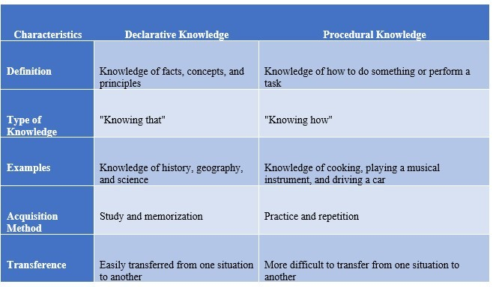
Các thành phần của "Knowledge in Learning"

Slide 12
Các thành phần của "Knowledge in Learning"
Kiến thức kinh nghiệm (Experiential Knowledge): Là kiến thức thu được từ dữ liệu và trải nghiệm thực tế thông qua quá trình học máy (machine learning). Đây là loại kiến thức không được lập trình sẵn mà được hình thành từ quá trình tương tác và học hỏi liên tục của hệ thống AI.

Slide 13
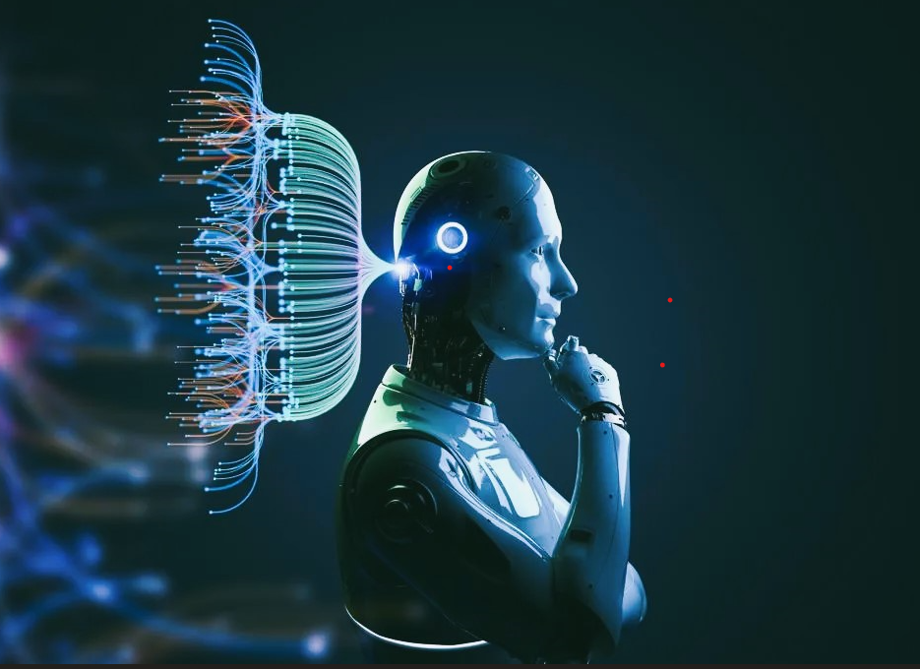
Cơ chế tiếp nhận và xử lý kiến thức
Xử lý kiến thức
Tiếp nhận kiến thức
Thu thập dữ liệu

Slide 14
Cơ chế tiếp nhận và xử lý kiến thức
Thu thập dữ liệu
Nguồn Dữ liệu: Hệ thống AI thu thập dữ liệu từ nhiều nguồn khác nhau như cơ sở dữ liệu, cảm biến, mạng xã hội, hình ảnh, âm thanh và văn bản.
Quá trình xử lý tiền xử dữ lý liệu: Trước khi sử dụng, dữ liệu phải được làm sạch, chuẩn hóa và xử lý tiền để đảm bảo chất lượng. Quá trình này bao gồm việc loại bỏ nhiễu dữ liệu, xử lý thiếu dữ liệu và biến đổi dữ liệu thành dạng mà AI hệ thống có thể hiểu

Slide 15
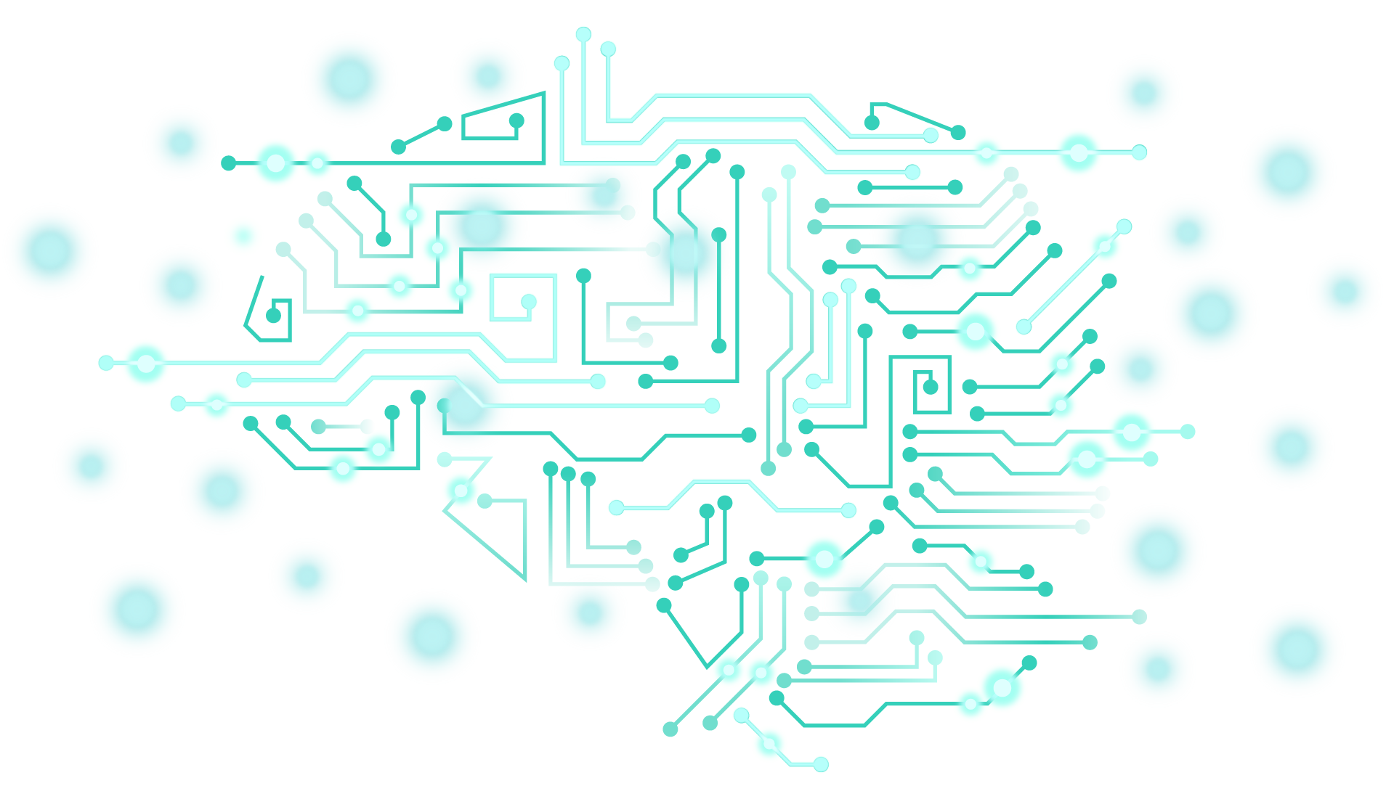
Cơ chế tiếp nhận và xử lý kiến thức
Tiếp nhận kiến thức
Học Có Giám Sát (Supervised Learning)
Học Không Giám Sát (Unsupervised Learning)
Học Tăng Cường (Reinforcement Learning)
Hệ thống AI học từ các ví dụ đã được gắn nhãn, tức là dữ liệu đầu vào có kèm theo kết quả mong đợi.
Hệ thống AI học từ dữ liệu không gắn nhãn, tìm kiếm các mẫu hoặc cấu trúc ẩn trong dữ liệu
Hệ thống AI học thông qua tương tác với môi trường, nhận phản hồi dưới dạng phần thưởng hoặc hình phạt để tối ưu hóa hành vi.
Ví dụ: Phân loại email thành thư rác hoặc không rác dựa trên các ví dụ đã được gắn nhãn.
Ví dụ: Phân cụm khách hàng dựa trên hành vi mua sắm để xác định các nhóm khách hàng tiềm năng.
Ví dụ: Một robot học cách di chuyển qua mê cung bằng cách nhận phần thưởng khi đến đích.

Slide 16
Cơ chế tiếp nhận và xử lý kiến thức
Xử lý kiến thức
Xử lý kiến thức trong AI (knowledge learning) là quá trình biến đổi dữ liệu thô thành kiến thức có giá trị, từ đó mô hình AI có thể học và ra quyết định. Quá trình này bao gồm các bước từ thu thập và tiền xử lý dữ liệu, biểu diễn kiến thức, huấn luyện mô hình, và cuối cùng là áp dụng kiến thức vào các tình huống thực tế.

Slide 17
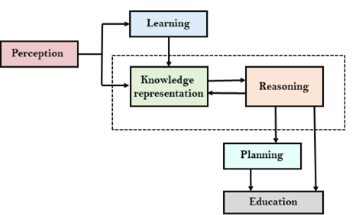
Biểu diễn tri thức (Knowledge Representation)
Biểu diễn kiến thức là một phần quan trọng trong trí tuệ nhân tạo (AI), giúp hệ thống AI hiểu, suy luận và sử dụng thông tin một cách hiệu quả. Đây là cách thức tổ chức và lưu trữ thông tin để máy tính có thể xử lý và sử dụng để giải quyết các vấn đề phức tạp.
Notes:
Sơ đồ trên cho thấy cách một hệ thống AI có thể tương tác với thế giới thực và những thành phần nào giúp nó thể hiện trí thông minh. Hệ thống AI có thành phần Nhận thức để lấy thông tin từ môi trường của nó. Nó có thể là hình ảnh, âm thanh hoặc một dạng đầu vào giác quan khác. Thành phần học tập chịu trách nhiệm học hỏi từ dữ liệu được thu thập bởi Bộ xử lý nhận thức. Trong chu trình hoàn chỉnh, các thành phần chính là biểu diễn tri thức và Lý luận. Hai thành phần này có liên quan đến việc thể hiện trí thông minh ở con người giống như máy móc. Hai thành phần này độc lập với nhau nhưng cũng được kết hợp với nhau. Việc lập kế hoạch và thực hiện phụ thuộc vào phân tích về biểu diễn và lý luận Tri thức.

Slide 18
Ứng Dụng trong AI
Xử lý ngôn ngữ tự nhiên (Natural Language Processing)
Hiểu, diễn giải và tạo ra ngôn ngữ con người.
Ví dụ: Chatbots và trợ lý ảo như Siri và Google Assistant.
Thị giác máy tính (Computer Vision)
Nhận diện và phân tích hình ảnh và video.
Ví dụ: Hệ thống an ninh nhận diện khuôn mặt, xe tự lái nhận diện đường và chướng ngại vật.
Hệ thống khuyến nghị (Recommendation Systems)
Đề xuất sản phẩm hoặc dịch vụ dựa trên sở thích và hành vi người dùng.
Ví dụ: Netflix đề xuất phim, Amazon đề xuất sản phẩm.

Slide 19
KẾT LUẬN
Kiến thức là một yếu tố then chốt trong việc phát triển và ứng dụng AI. Hiểu rõ cách thức AI thu thập, xử lý và sử dụng kiến thức không chỉ giúp chúng ta tạo ra các hệ thống AI hiệu quả hơn mà còn đảm bảo rằng các quyết định của AI có thể được tin cậy và minh bạch. Tương lai của AI với những tiến bộ trong "Knowledge in Learning" sẽ tiếp tục mở ra nhiều cơ hội mới cho công nghệ và xã hội.

Slide 20
THANKS FOR LISTENING

